Slide 1
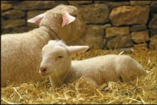
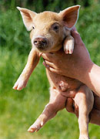
GRŪDŲ PROGNOZĖS
2016 m. spalis

Slide 2
Pasaulinė kviečių gamyba ir vartojimas 2011–2016 m., mln. t

Slide 3
Pagrindinės šalys, kviečių gamintojos 2015-2016 m., mln. t
 | 2015 | % | 2016 progn. | Pokytis,%
ES | 160,0 | 21,8 | 143,2 | -10,5
Kinija | 132,2 | 17,7 | 128,0 | -3,2
Indija | 86,5 | 11,8 | 90,0 | 4,0
Rusija | 61,0 | 8,3 | 72,0 | 18,0
JAV | 56,1 | 7,6 | 62,9 | 12,1
Kitos | 241,2 | 32,8 | 248,3 | 2,9
Viso: | 735,0 |  | 744,4
3

Slide 4
Pagrindinės šalys kviečių eksportuotojos 2015 m.
 | Šalys | mlrd. $ | %
1 | Kanada | 6,2 | 16,2
2 | JAV | 5,6 | 14,5
3 | Australija | 4,4 | 11,4
4 | Prancūzija | 4,3 | 11,1
5 | Rusija | 3,9 | 10,1
 | ............ | ......... | ...........
14 | LIETUVA | 0,5 | 1,3
4

Slide 5
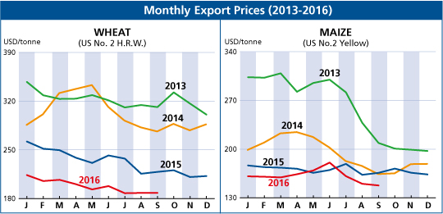
Maistinių kviečių pasaulinė supirkimo kaina 2013-2016 metais, USD/t (FAO duomenys)

Slide 6
Bendroji žemės ūkio produkcija Lietuvoje 2010–2015 m., mln. EUR

Slide 7
Bendroji žemės ūkio produkcijos struktūra 2015 m., mln. EUR

Slide 8
Grūdinių augalų derliaus tendencijos 2000-2016 m., tūkst.t

Slide 9
Grūdų gamyba ir eksportas Lietuvoje 2000–2015 m., tūkst. t

Slide 10
Grūdinių augalų ir rapsų atsargos sandėliuose 2013-2015 m. gruodžio mėn., t
10

Slide 11
Lietuvos ir ES grūdų balansų palyginimas 2015-2016 m. m.
 | 2010 | 2012 | 2015 | % | ES | %
Atsargos metų pradžioje | 1272,5 | 1255,1 | 2249,6 | 24,7 | 47812 | 13,2
Išauginta | 2867,2 | 4736,5 | 6521,4 | 71,6 | 293820 | 81,1
Importas | 294,2 | 477,0 | 338,3 | 3,7 | 20592 | 5,7
Visi ištekliai | 4433,9 | 6468,6 | 9109,3 | 100 | 362225 | 100
Sunaudota | 3567,8 | 4433,0 | 5983,6 |  | 322191
Eksportas | 1708,6 | 2438,3 | 3972,2 | 66,4 | 37607 | 11,7
Suvartota vidaus reikmėms | 1859,2 | 1994,7 | 2011,4 |  | 284584
sėklai | 221,4 | 240,4 | 298,2 | 5,0 | 9599 | 3,0
pašarams | 980,8 | 1141,6 | 1069,7 | 17,9 | 174800 | 54,3
sunaudota pramonėje | 242,7 | 203,9 | 196,0 | 3,3 | 32600 | 10,1
nuostoliai | 52,8 | 54,0 | 92,0 | 1,5 | 2210,0 | 0,7
gyventojų vartojimo fondas | 361,5 | 347,1 | 355,5 | 5,9 | 65375 | 20,3
Atsargos metų pabaigoje | 866,1 | 2035,6 | 3125,7 |  | 40034

Slide 12
Vidutinės maistinių kviečių supirkimo kainos kai kuriose ES valstybėse 2015-2016 m. spalio mėn., EUR/t
ES šalys | 2015 | 2016 | Pokytis, %
Belgija | 179,0 | 169,0 | -5,6
Slovėnija | 187,7 | 168,3 | -10,3
Vokietija | 168,6 | 165,5 | -1,9
Italija | 174,7 | 165,0 | -5,5
Prancūzija | 164,2 | 159,8 | -2,7
Latvija | 136,0 | 152,6 | 12,2
Lenkija | 156,9 | 146,1 | -6,9
Jungtinė Karalystė | 176,2 | 145,9 | -17,2
Ispanija | 183,6 | 145,0 | -21
Lietuva | 152,9 | 144,2 | -5,7
Suomija | 163,0 | 144,0 | -11,7
Kroatija | 162 | 139,9 | -13,7
Rumunija | 137,2 | 139,5 | 1,7
Čekija | 156,5 | 135,8 | -13,2
Vengrija | 151,1 | 134,4 | -11,1
Austrija | 160,5 | 130,0 | -19
Slovakija | 151,1 | 123,0 | -18,6
Bulgarija | 146,5 | 122,7 | -16,2
12

Slide 13
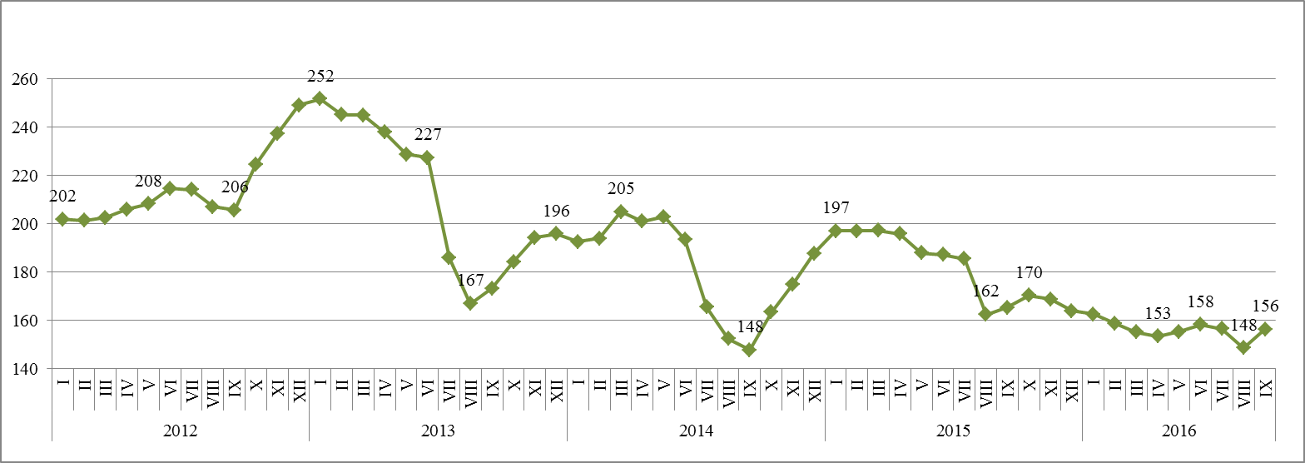
Maistinių kviečių supirkimo kaina 2012-2016 metais, EUR/t

Slide 14
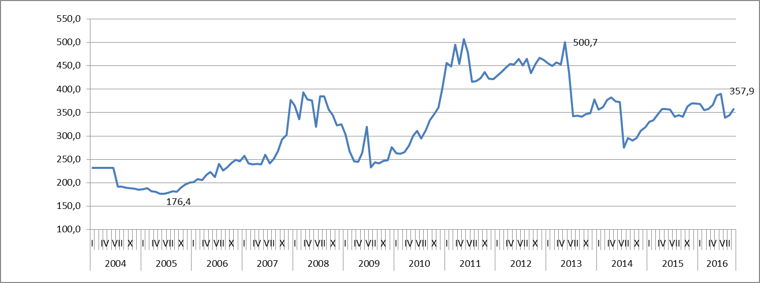
Rapsų supirkimo kaina 2004-2016 metais, EUR/t

Slide 15
Vidutinio grūdų ūkio apibūdinimo rodikliai 2012-2015 m. m. (pagal ŪADT duomenis)
 | 2012 | 2013 | 2014 | 2015
Ūkių skaičius | 394 | 453 | 453 | 444
Žemės naudojimas, ha | 99,7 | 100,4 | 89,9 | 87,9
t.sk. ariama žemė, ha | 93,2 | 93,6 | 83,9 | 82,7
Sėja: kviečiai, proc. | 32,3 | 35,8 | 39,9 | 45,2
miežiai, proc. | 9,2 | 9,9 | 13,5 | 8,1
rapsai, proc. | 15,3 | 15,5 | 12,3 | 9,5
Derlingumas: kviečiai, t/ha | 5,1 | 4,8 | 5,2 | 5,9
miežiai, t/ha | 3,6 | 3,4 | 4,4 | 4,4
rapsai, t/ha | 2,6 | 2,3 | 2,4 | 3,5
Bendroji produkcija iš augal, proc. | 96,2 | 94,3 | 95,2 | 96,0

Slide 16
Vidutinio grūdų ūkio ekonominiai finansiniai rodikliai 2012-2016 m. m. (pagal ŪADT duomenis)
 | 2012 | 2013 | 2014 | 2015 | 2016pr | Pokytis
Bendroji produkcija | 72786 | 58392 | 51909 | 63354 | 51000 | -20
Išlaidos, viso | 62047 | 66487 | 61558 | 61892 | 61660 | 0
iš jų
Kintamos | 24709 | 27683 | 24932 | 25258 | 24300 | -4
Sėklos | 3993 | 4423 | 4353 | 3734 | 3700
Mineralinės ir kitos trąšos | 12817 | 14304 | 12263 | 13414 | 12000
Augalų apsaugos priemonės | 4696 | 5432 | 5248 | 5583 | 6100
Kitos | 3203 | 3524 | 3068 | 2527 | 2500
Pastovios | 37338 | 38804 | 36626 | 36634 | 37360 | 2
Degalai | 7822 | 7033 | 6271 | 4857 | 3900
nusidėvėjimas | 13597 | 14049 | 13289 | 12206 | 12500
Tech.priežiūra | 2252 | 2439 | 2392 | 2812 | 2800
žemės nuoma | 2242 | 2373 | 1901 | 2190 | 2200
samdomo darbo užmokestis | 1441 | 1803 | 1708 | 2142 | 2300
atlyg. 2 šeimos nariams (minim) | 5706 | 6951 | 6951 | 7500 | 8760
Kitos | 4278 | 4156 | 4114 | 4927 | 4900
Pelnas iš veiklos | 10739 | -8095 | -9649 | 1462 | -10660
Dotacijos (be investicijų) | 16860 | 18332 | 15547 | 14671 | 14500
Viso pelnas | 27599 | 10237 | 5898 | 16133 | 3840
Pelningumas iš veiklos | 14,8 | -13,9 | -18,6 | 2,3 | -20,9
Viso pelningumas | 37,9 | 17,5 | 11,4 | 25,5 | 7,5

Slide 17
Žemės ūkyje įsigyto kuro kainų pokyčiai 2012–2016 metais, proc. (2012 m.=100 proc.)

Slide 18
Žemės ūkyje įsigytų mineralinių trąšų kainų pokyčiai 2012–2016 metais, proc. (2012 m.=100 proc.)

Slide 19
Žemės ūkyje įsigytų cheminių augalų apsaugos priemonių kainų pokyčiai 2012–2016 metais, proc. (2012 m.=100 proc.)

Slide 20
Derliaus prognozė Lietuvoje 2016 m.
Augalai | Plotas, tūkst. ha |  |  |  | Derlingumas, t/ha |  |  | Derlius, tūkst. t
 | 2015 |  | 2016 pasėta | 2016/ 2015, % | 2015 | 2016 | 2016/ 2015, % | 2015 | 2016 | 2016/ 2015, %
 | pasėta | nuimta
Javai | 1331,5 | 1329,1 | 1328,4 | -0,2 | 4,6 | 4,0 | -13,3 | 6066,7 | 5257,9 | -13,3
žieminiai | 708,3 | 707,6 | 743,9 | 5,0 | 5,3 | 4,4 | -17,3 | 3772,7 | 3281,6 | -13,0
vasariniai | 623,2 | 621,5 | 584,5 | -6,2 | 3,7 | 3,4 | -8,4 | 2294,0 | 1976,2 | -13,9
Kviečiai | 837,1 | 836,2 | 875,3 | 4,6 | 5,2 | 4,5 | -14,7 | 4380,3 | 3910,5 | -10,7
žieminiai | 573,3 | 573,0 | 621,0 | 8,3 | 5,7 | 4,7 | -17,5 | 3271,7 | 2918,7 | -10,8
vasariniai | 263,8 | 263,2 | 254,3 | -3,6 | 4,2 | 3,9 | -7,1 | 1108,6 | 991,8 | -10,5
Rugiai | 38,8 | 38,8 | 32,4 | -16,5 | 2,8 | 2,1 | -24,4 | 107,8 | 68,0 | -36,9
žieminiai | 38,2 | 38,2 | 32,1 | -16,0 | 2,8 | 2,1 | -25,0 | 106,6 | 67,4 | -36,8
vasariniai | 0,6 | 0,6 | 0,3 | -50,0 | 2,3 | 2,0 | -13,0 | 1,2 | 0,6 | -50,0
Miežiai | 202,5 | 202,4 | 173,0 | -14,6 | 4,0 | 3,5 | -12,2 | 811,5 | 609,1 | -24,9
žieminiai | 3,5 | 3,5 | 4,5 | 28,6 | 4,4 | 4,3 | -2,3 | 15,3 | 19,4 | 26,5
vasariniai | 199,0 | 198,9 | 168,5 | -15,3 | 4,0 | 3,5 | -12,5 | 796,2 | 589,8 | -25,9
Kvietrugiai | 122,5 | 122,0 | 101,8 | -16,9 | 3,8 | 3,2 | -17,1 | 468,5 | 324,2 | -30,8
žieminiai | 93,3 | 92,9 | 86,3 | -7,5 | 4,1 | 3,2 | -22,0 | 379,1 | 276,2 | -27,2
vasariniai | 29,2 | 29,1 | 15,5 | -46,9 | 3,1 | 3,1 | 0,0 | 89,4 | 48,1 | -46,3
Rapsai | 164,6 | 163,5 | 153,4 | -6,8 | 3,1 | 2,9 | -8,8 | 512,2 | 438,2 | -14,5
žieminiai | 123,5 | 123,1 | 122,4 | -0,9 | 3,5 | 3,2 | -8,6 | 433,6 | 391,7 | -9,7
vasariniai | 41,1 | 40,4 | 31,0 | -24,6 | 2,0 | 1,5 | -25,0 | 78,6 | 46,5 | -40,8
Cukr. runkeliai | 12,3 | 12,2 | 15,6 | 26,8 | 50,6 | 50 | -1,2 | 619,5 | 780,0 | 25,9

Slide 21
DARŽOVIŲ PROGNOZĖS
2016 m. spalis

Slide 22
Daržovių supirkimas 2015-2016 m. tūkst. t
Daržovės | 2015 01–09 | 2016 01–09 | Palyginti 2016/2015, proc.
Bulvės | 32,298 | 30,889 | -4,4
Morkos | 6,043 | 6,975 | 15,4
Kopūstai | 7,847 | 8,271 | 5,4
Burokėliai | 10,282 | 10,931 | 6,3
Svogūnai | 4,075 | 4,226 | 3,7
22

Slide 23
Daržovių supirkimas 2015-2016 m. rugsėjo mėn. tūkst. t
 | 2015 09 | 2016 09 | Palyginti 2016/2015, proc.
Bulvės | 4,495 | 5,816 | 29,4
Morkos | 0,859 | 1,025 | 19,3
Kopūstai | 1,346 | 1,306 | -3,0
Burokėliai | 1,261 | 1,312 | 4,0
Svogūnai | 0,471 | 0,657 | 39,5
23

Slide 24
Bulvių derlius 2013–2016 metais
Rodikliai | 2013 | 2014 | 2015 | 2016 prognozė | Palyginti 2016/2015
Pasėlių plotas, tūkst. ha | 28,7 | 27,3 | 23,5 | 21,2 | -9,8
Derlingumas, t/ha | 14,8 | 17,2 | 17,0 | 16,0 | -5,9
Derlius, tūkst. t | 426,5 | 468,5 | 399,2 | 339,2 | -15,0
24

Slide 25
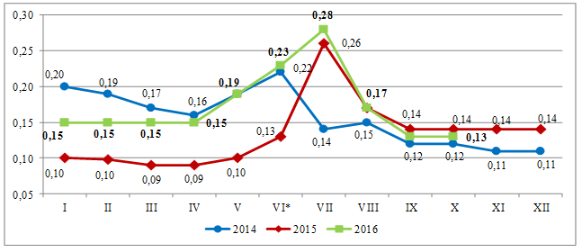
Bulvių supirkimo kaina 2014-2016 metais, EUR/t

Slide 26
Morkų derlius 2013–2015 metais
Rodikliai | 2013 | 2014 | 2015
Pasėlių plotas, tūkst. ha | 2,2 | 2,1 | 1,9
Derlingumas, t/ha | 26,0 | 33,2 | 23,6
Derlius, tūkst. t | 57,5 | 68,1 | 43,8
26

Slide 27
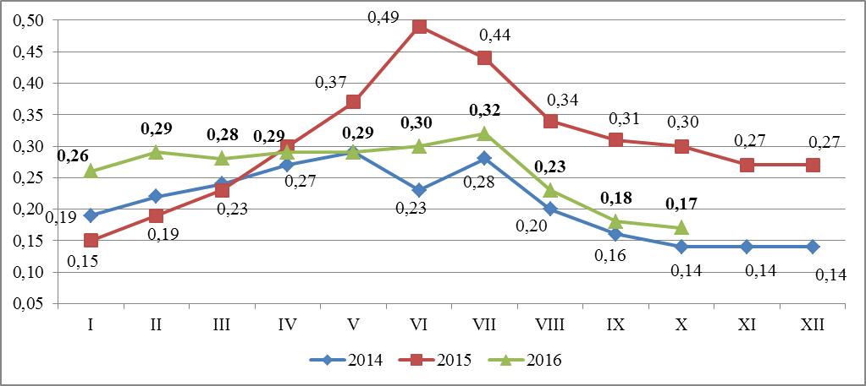
Morkų supirkimo kaina 2014-2016 metais, EUR/t

Slide 28
Baltagūžių kopūstų derlius 2013–2015 metais
Rodikliai | 2013 | 2014 | 2015
Pasėlių plotas, tūkst. ha | 2,8 | 2,8 | 2,4
Derlingumas, t/ha | 26,7 | 28,0 | 27,8
Derlius, tūkst. t | 75,7 | 76,4 | 65,4
28

Slide 29
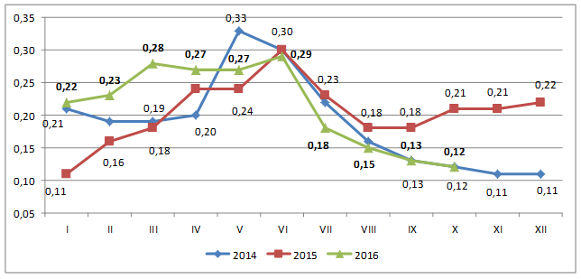
Baltagūžių kopūstų supirkimo kaina 2014-2016 metais, EUR/t

Slide 30
Burokėlių derlius 2013–2015 metais
Rodikliai | 2013 | 2014 | 2015
Pasėlių plotas, tūkst. ha | 1,9 | 1,9 | 1,8
Derlingumas, t/ha | 22,6 | 28,3 | 23,7
Derlius, tūkst. t | 42,9 | 53,2 | 41,9
30

Slide 31
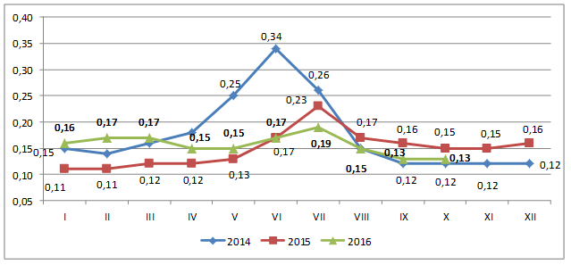
Burokėlių supirkimo kaina 2014-2016 metais, EUR/t

Slide 32
Svogūnų derlius 2013–2015 metais
Rodikliai | 2013 | 2014 | 2015
Pasėlių plotas, tūkst. ha | 1,8 | 1,8 | 1,5
Derlingumas, t/ha | 14,9 | 16,5 | 17,1
Derlius, tūkst. t | 26,5 | 30,1 | 26,2
32

Slide 33
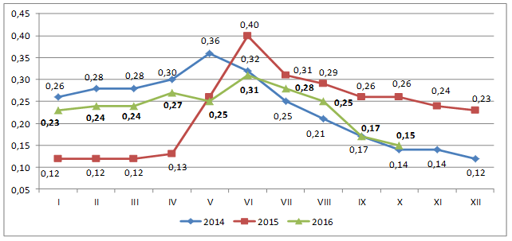
Svogūnų supirkimo kaina 2014-2016 metais, EUR/t

